Slide 1
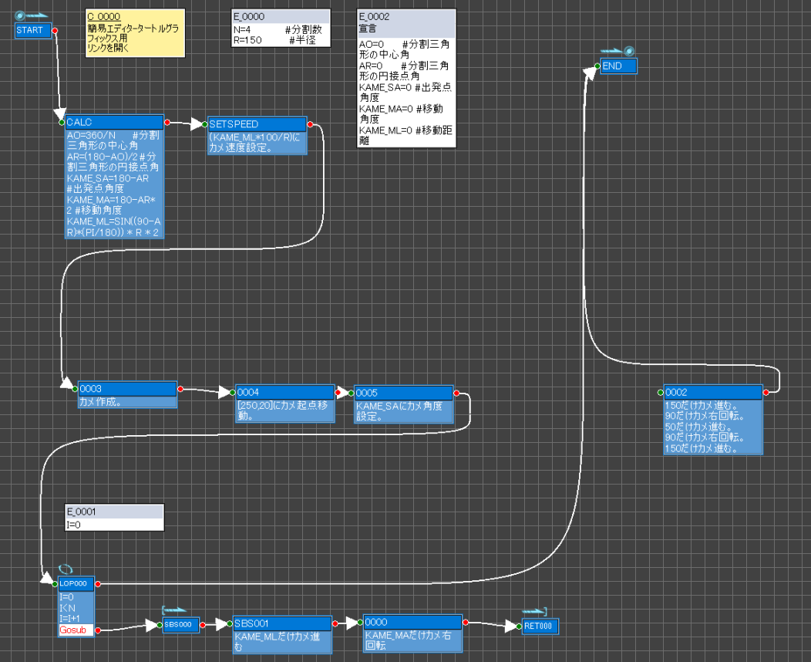
コメント
フロー開始
流れに沿って
動作します。
組込み
※
動作確認で使う
for(I=0;I<N;I++)
Call サブルーチン
ループ
サブルーチン

